Slide 1

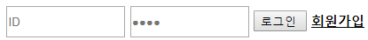
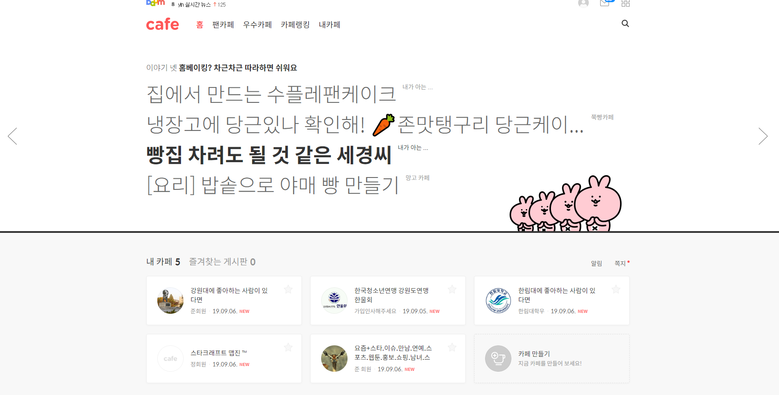
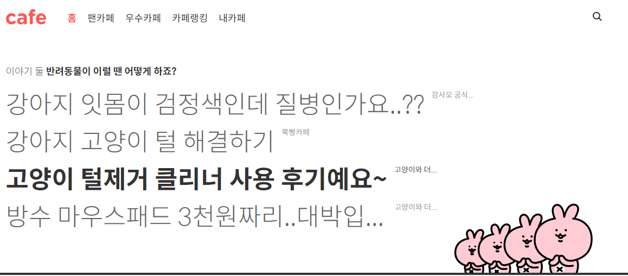
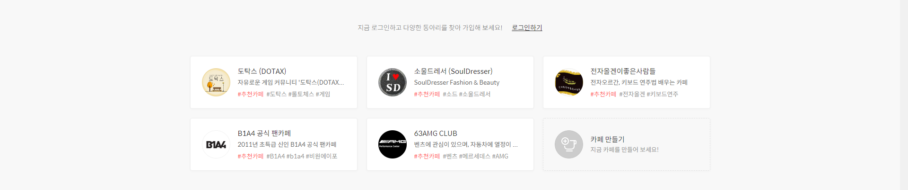
동아리 조회 우수 동아리 게시판 주변 음식점
공지사항
비로그인 (추천동아리)

Slide 2
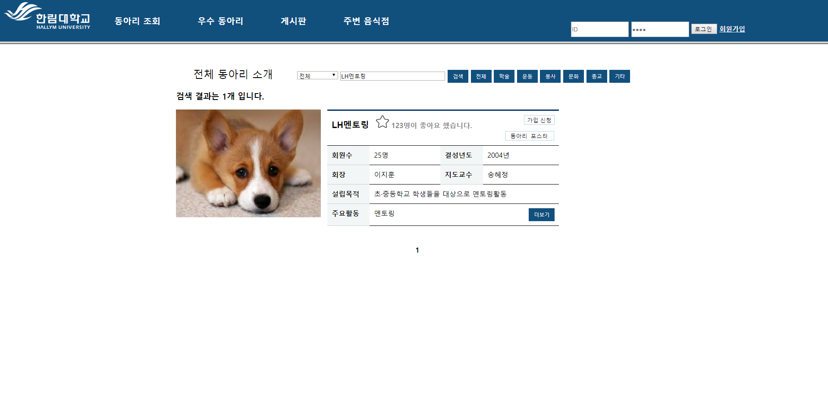
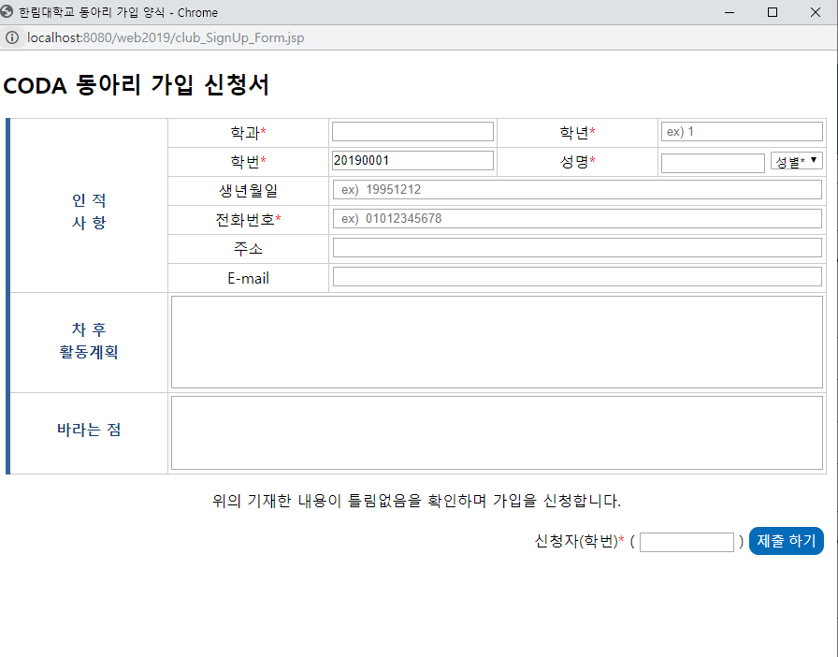
추천 동아리 클릭시

Slide 3
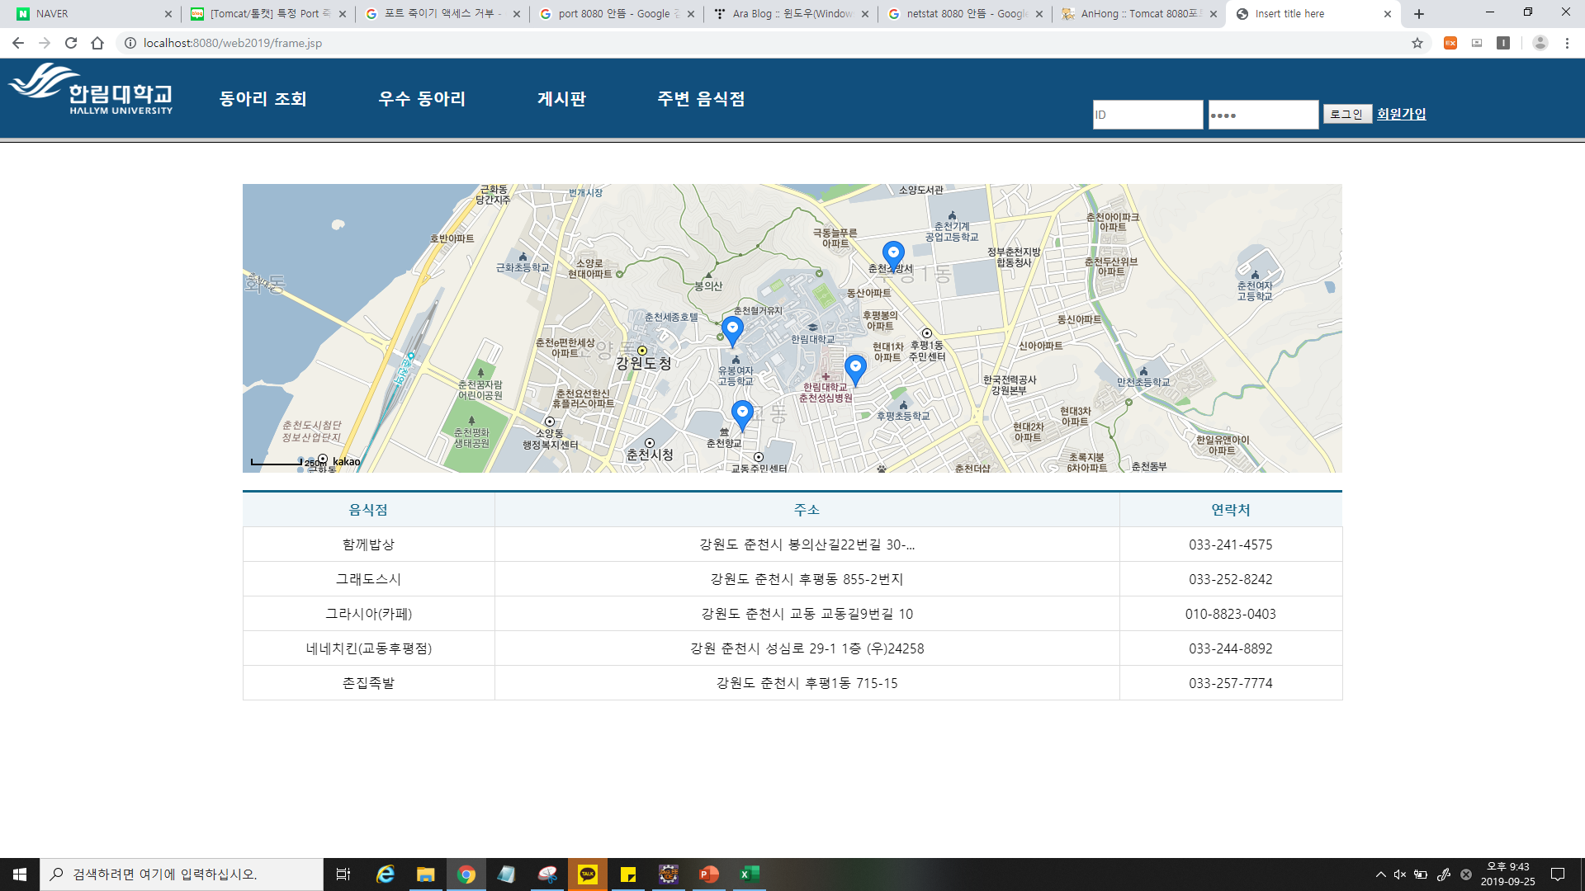
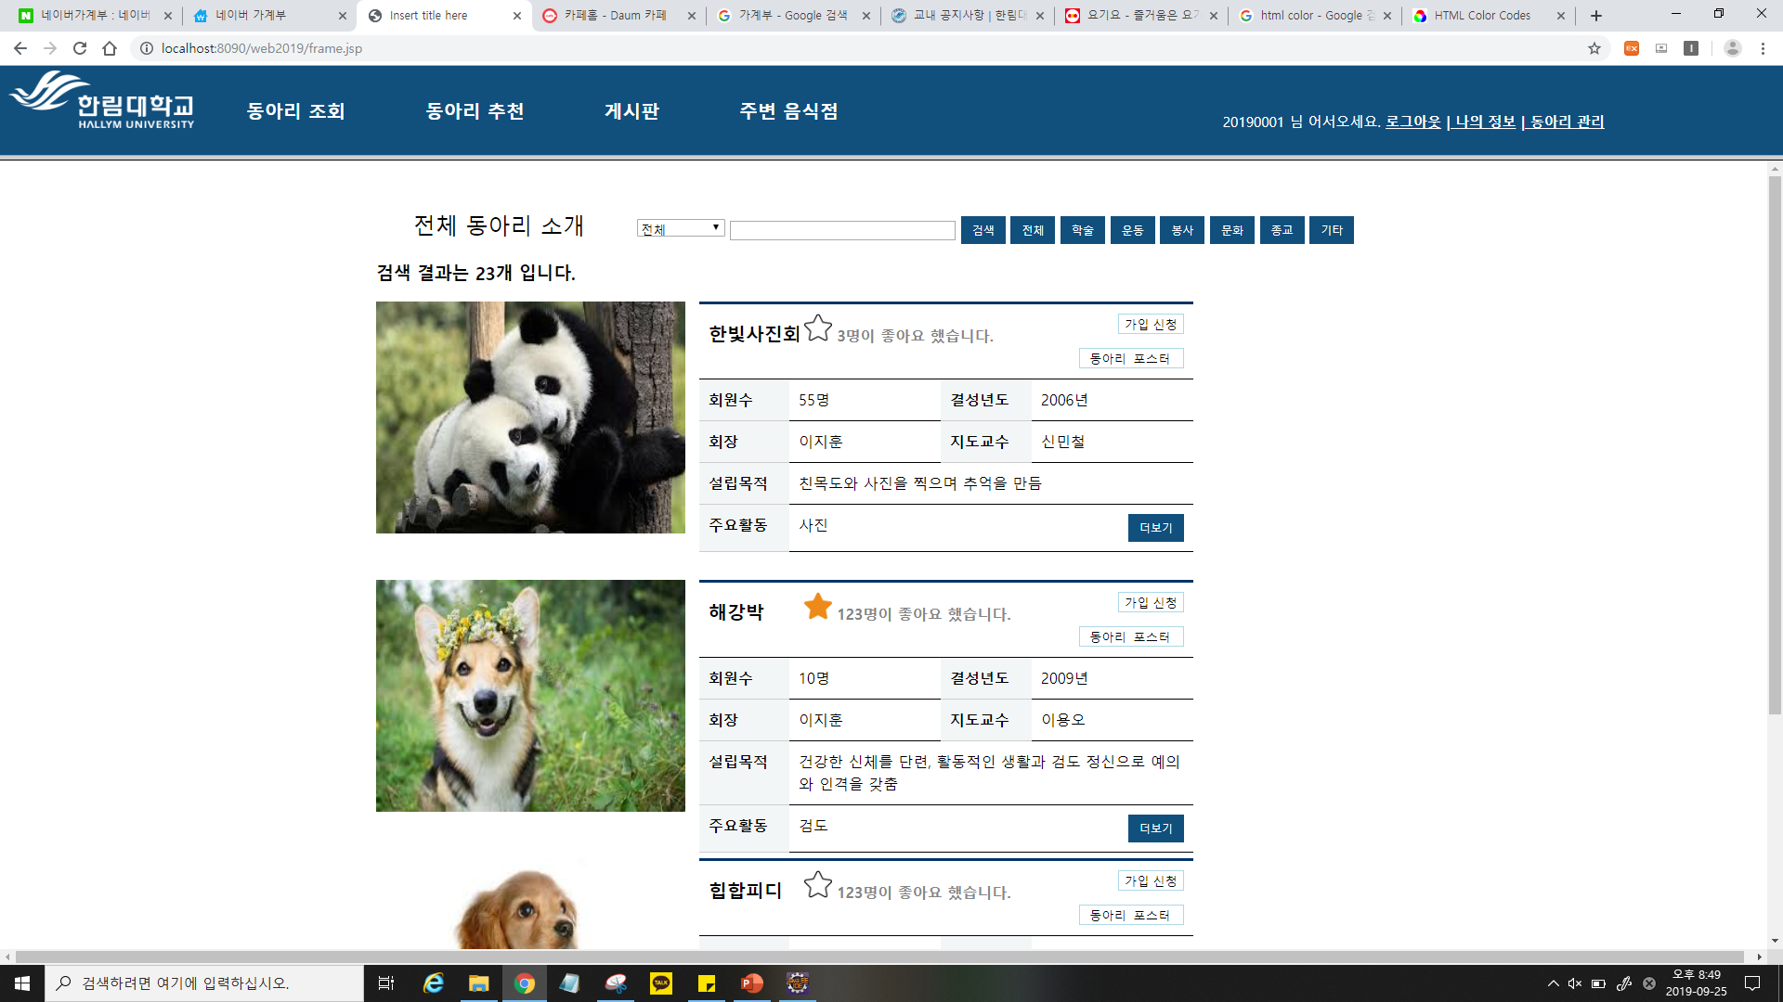
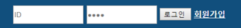
동아리 조회

Slide 4
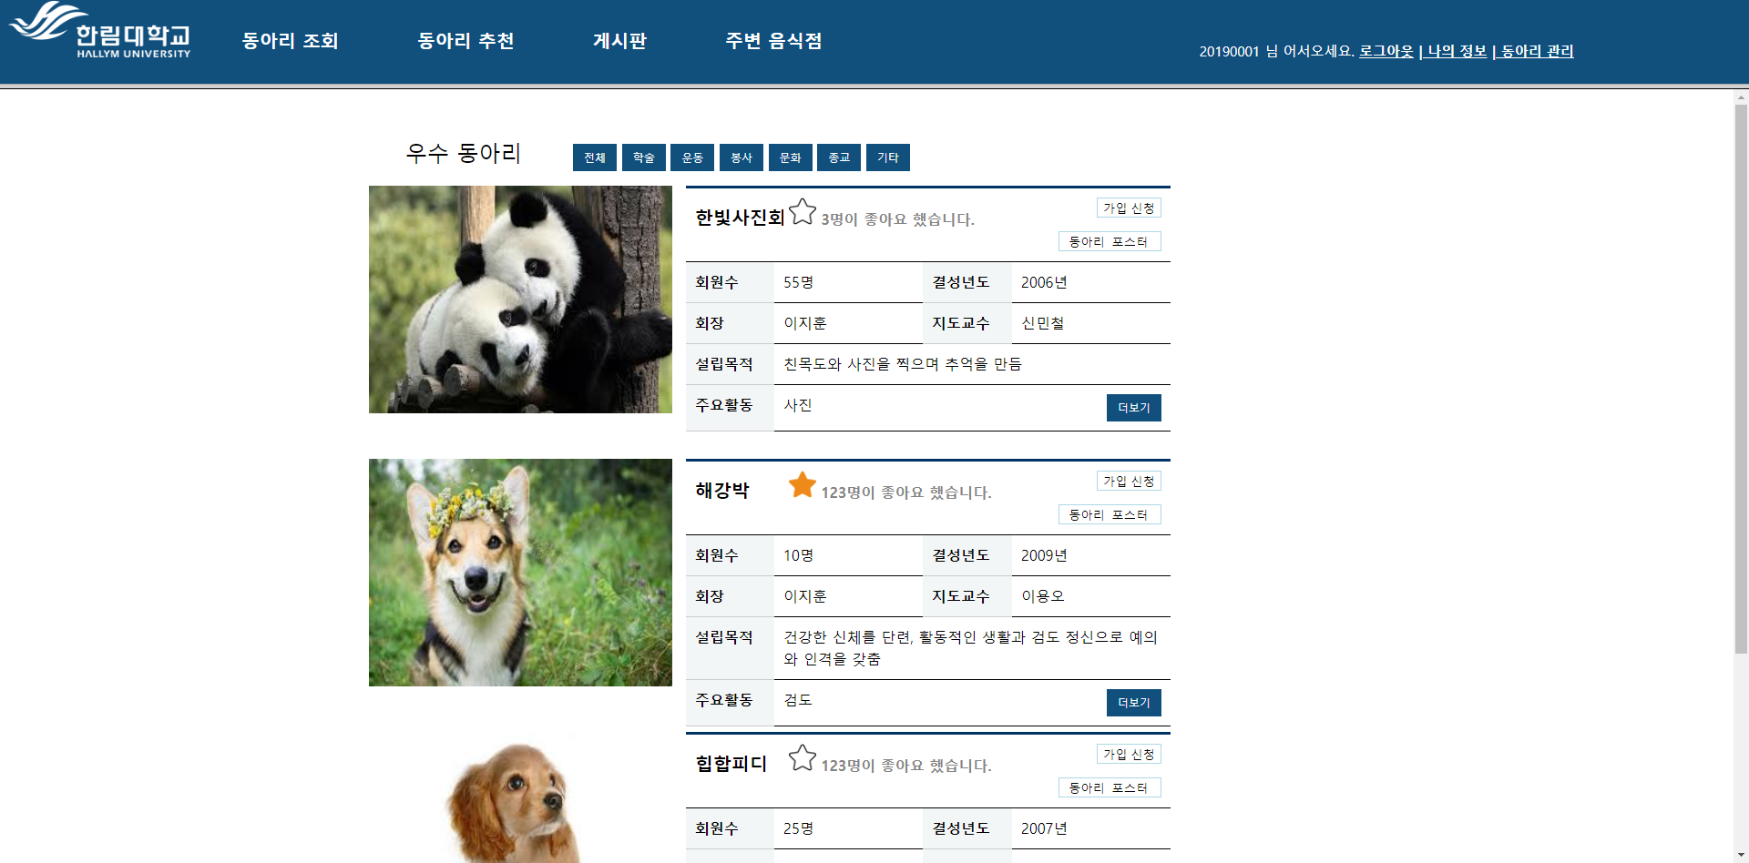
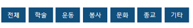
우수 동아리
1
2
3

Slide 5
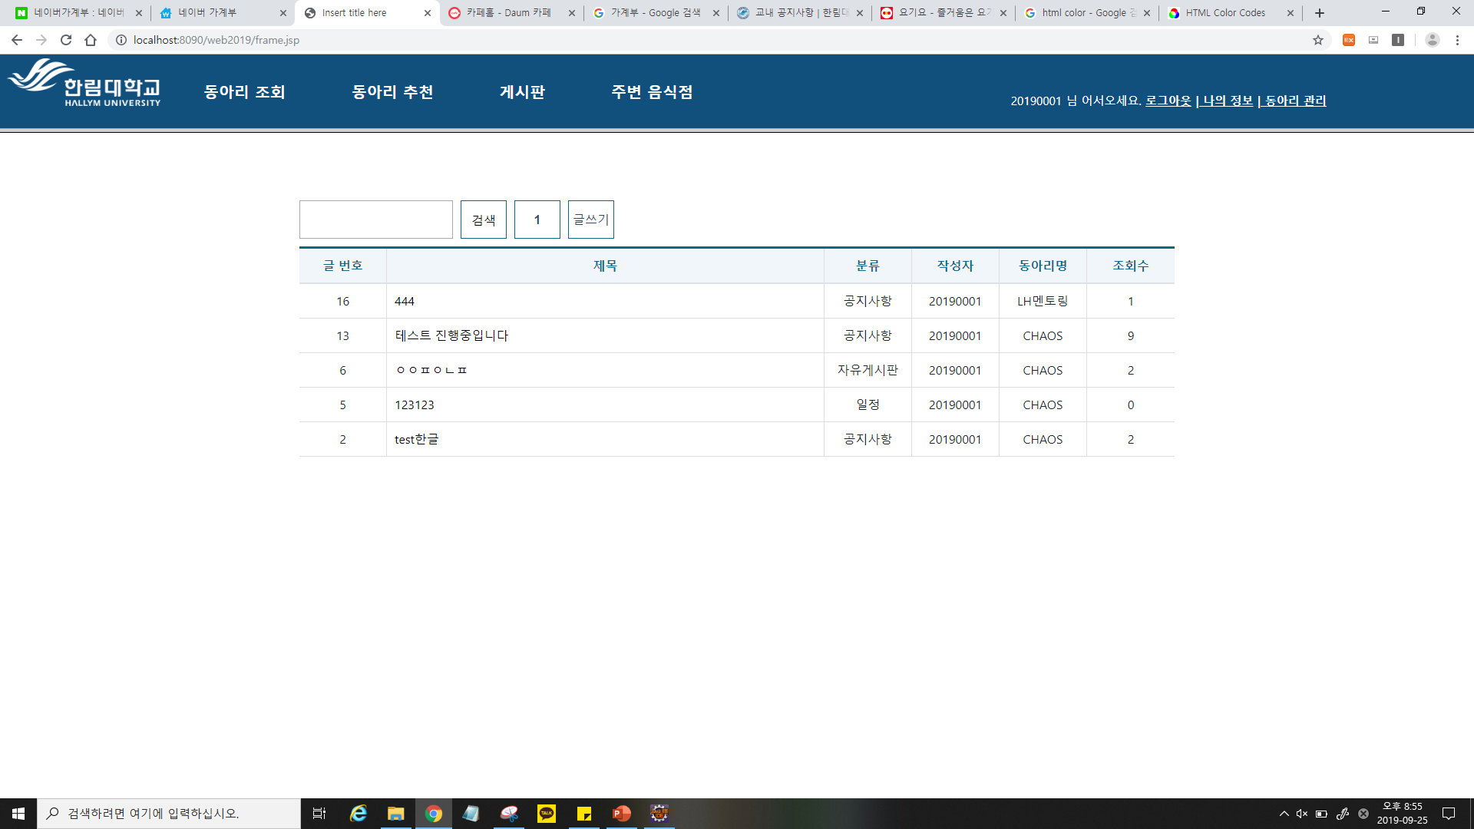
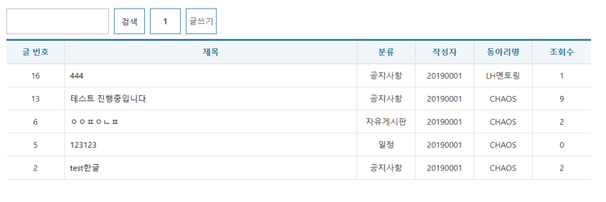
게시판

Slide 6

주변 음식점

Slide 7


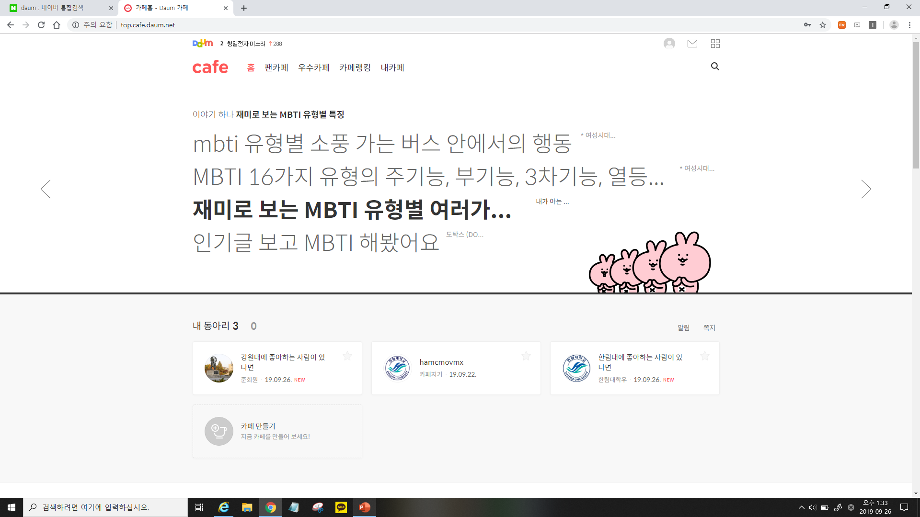
동아리 조회 우수 동아리 게시판 주변 음식점

Slide 8
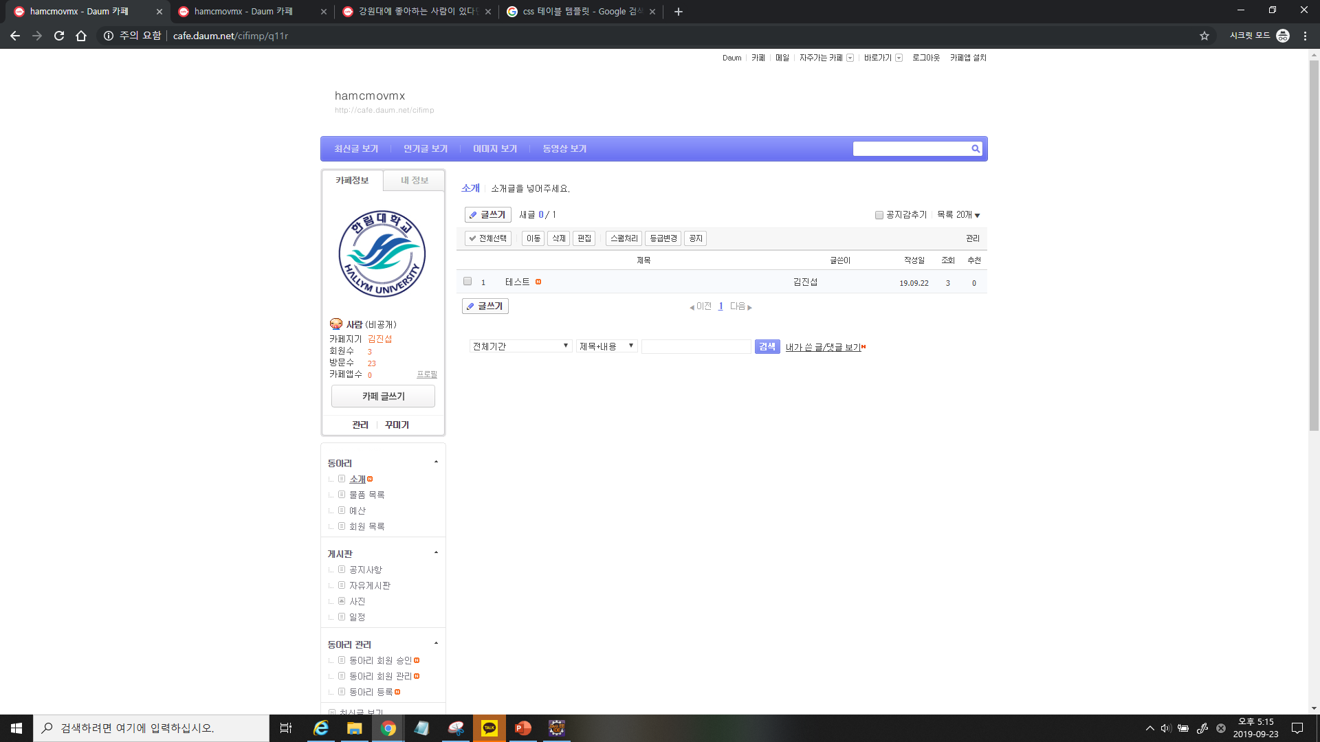
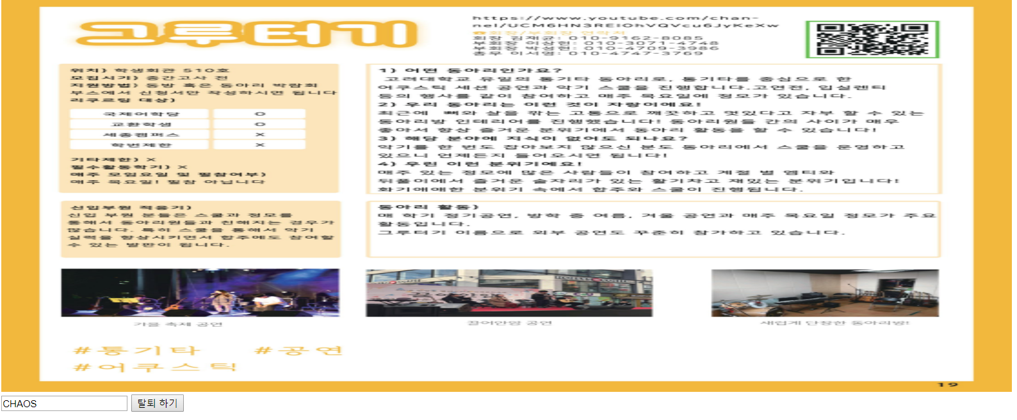
동아리 > 소개
동아리 명
회 장 : 홍길동
개설일자 :2019.09.19

Slide 9
가입 동아리
블레스
한림 s.v
UP
--------------------------------------
가입 대기중
로타랙트
사이다
동아리 명
회 장 : 홍길동
개설일자 :2019.09.19

Slide 10
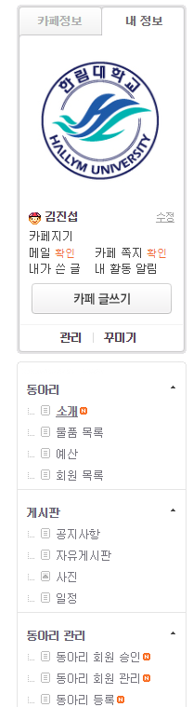
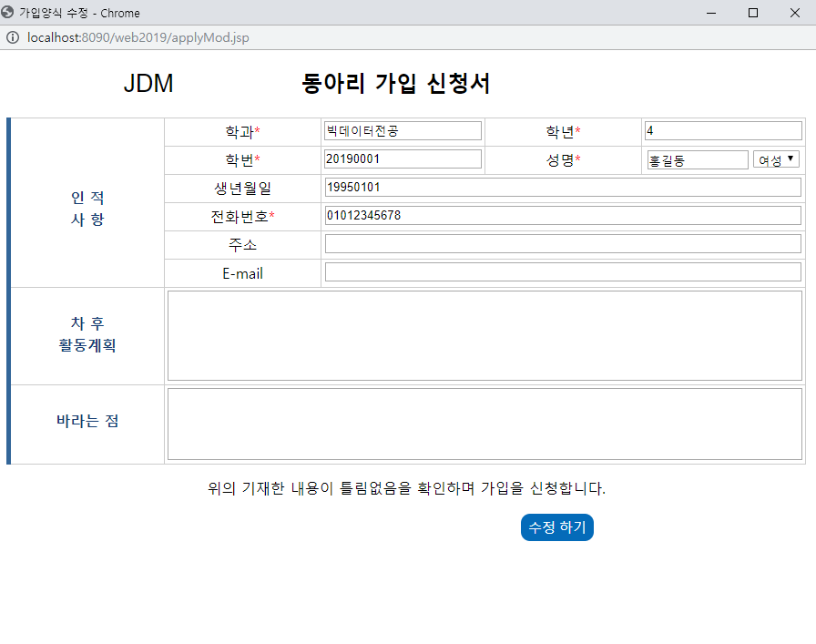
동아리 명
회 장 : 홍길동
개설일자 :2019.09.19
직급 : 회원
전체 관리자한테만
보이게

Slide 11
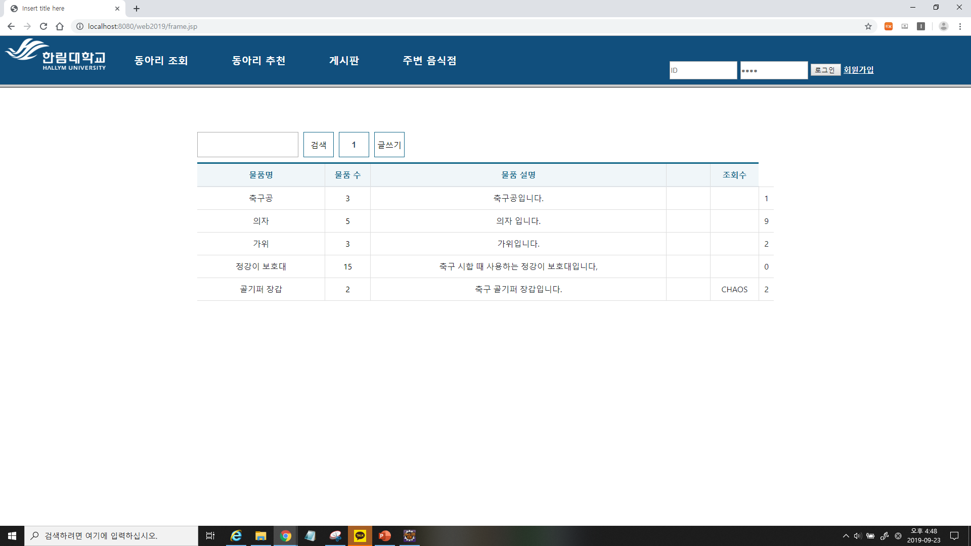



동아리 > 물품 목록
동아리 명
회 장 : 홍길동
개설일자 :2019.09.19

Slide 12


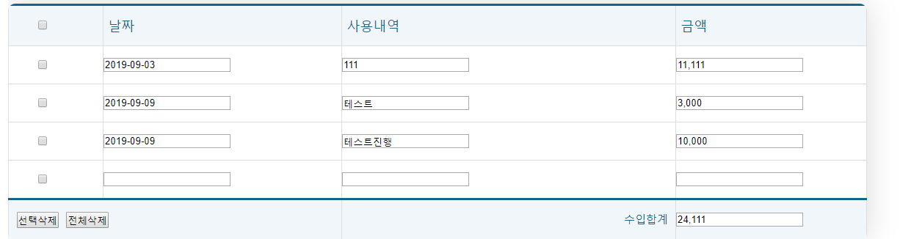




동아리 > 예산
월별
연별
동아리 명
회 장 : 홍길동
개설일자 :2019.09.19

Slide 13

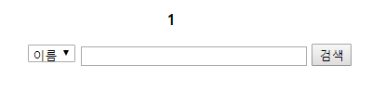
동아리 > 회원 목록
동아리 명
회 장 : 홍길동
개설일자 :2019.09.19

Slide 14
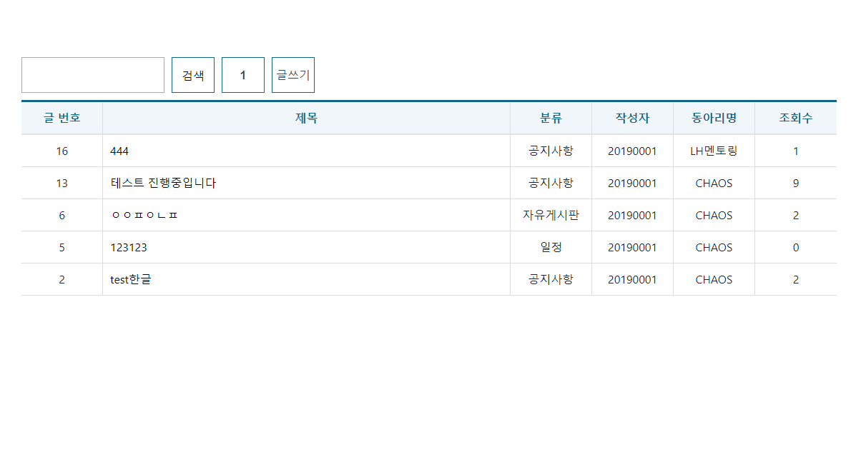
게시판
공 지 사 항
동아리 명
회 장 : 홍길동
개설일자 :2019.09.19

Slide 15
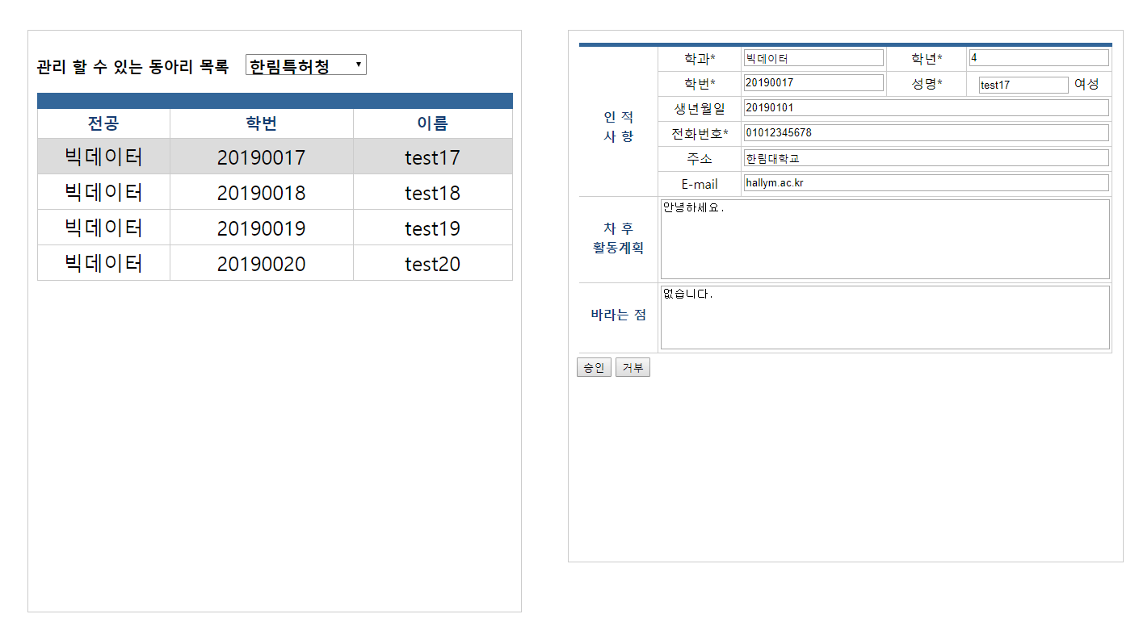
동아리 관리 > 동아리 회원 승인
동아리 명
회 장 : 홍길동
개설일자 :2019.09.19

Slide 16
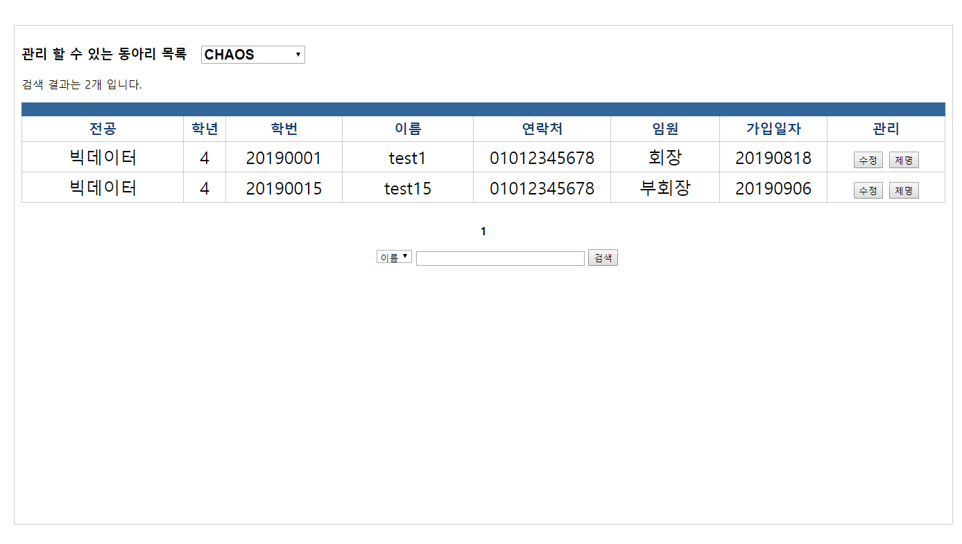
동아리 관리 > 동아리 회원 관리
동아리 명
회 장 : 홍길동
개설일자 :2019.09.19

Slide 17
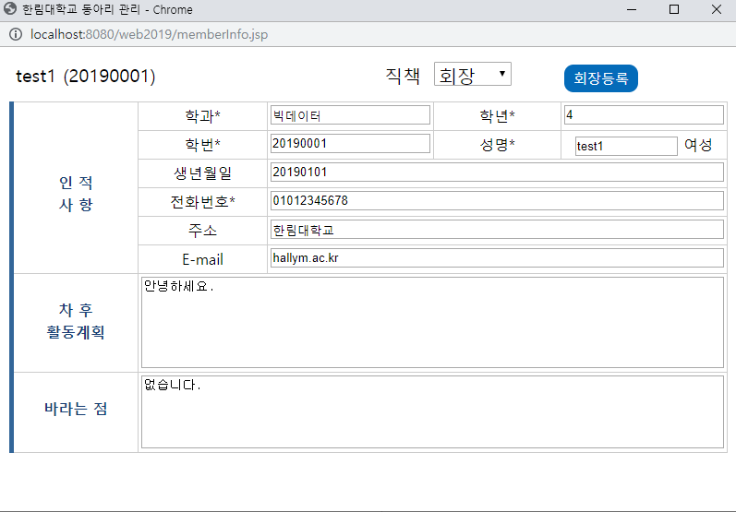

동아리 관리 > 동아리 회원 관리 > 수정(팝업창)
관리자(admin) : 회장등록 동아리 임원 : 회장위임
동아리 명
회 장 : 홍길동
개설일자 :2019.09.19

Slide 18
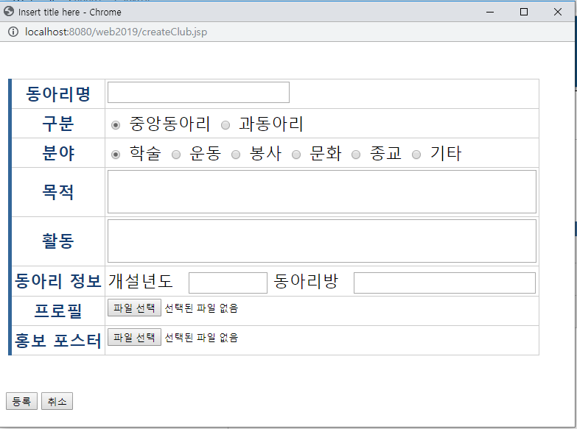
동아리 관리 > 동아리 등록(팝업창)
동아리 명
회 장 : 홍길동
개설일자 :2019.09.19

Slide 19
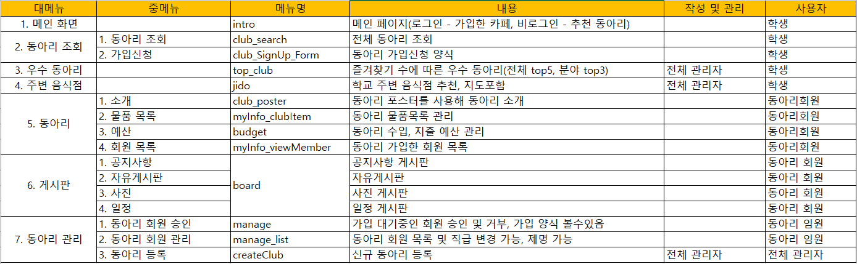
메뉴 설계

Slide 20
동아리 > 물품 목록
동아리 명
회 장 : 홍길동
개설일자 :2019.09.19

